Slide 1
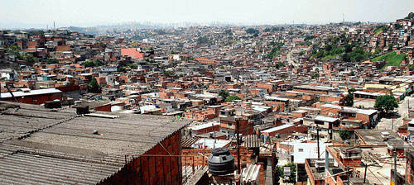
Em tempos de pandemia, informação é vida

Slide 2
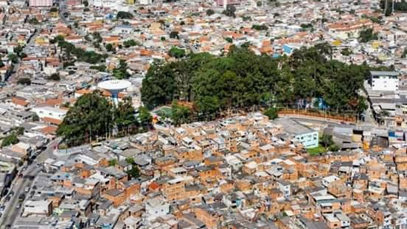
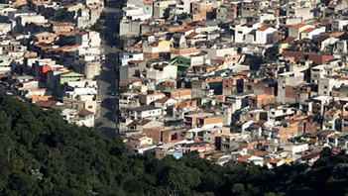
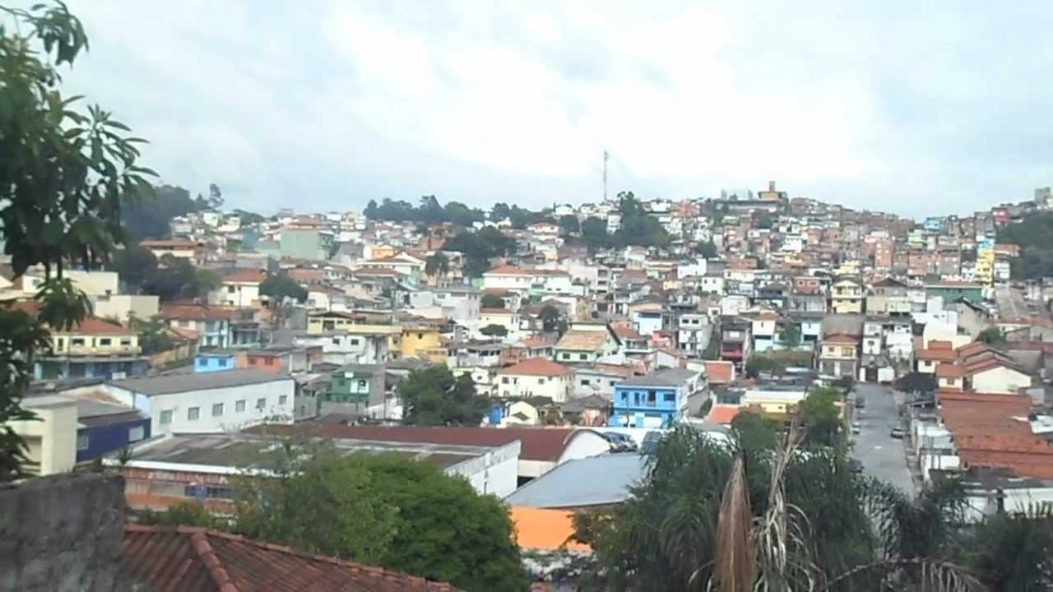
La población objetivo de la iniciativa y la condición de vulnerabilidad asociada a ella
Atendemos às populações de três regiões da periferia de São Paulo em cinco instituições:
Zona Norte – Promove Ação Cultural Vila Albertina
Zona Leste – Escola Municipal Cecília Meireles
Zona Leste – Movimento de Alfabetização de Jovens e Adultos
Zona Sul – Instituto Brasileiro de Estudos Comunitários
Zona Sul – Centro da Criança e Adolescente Santos Mártires

Slide 3
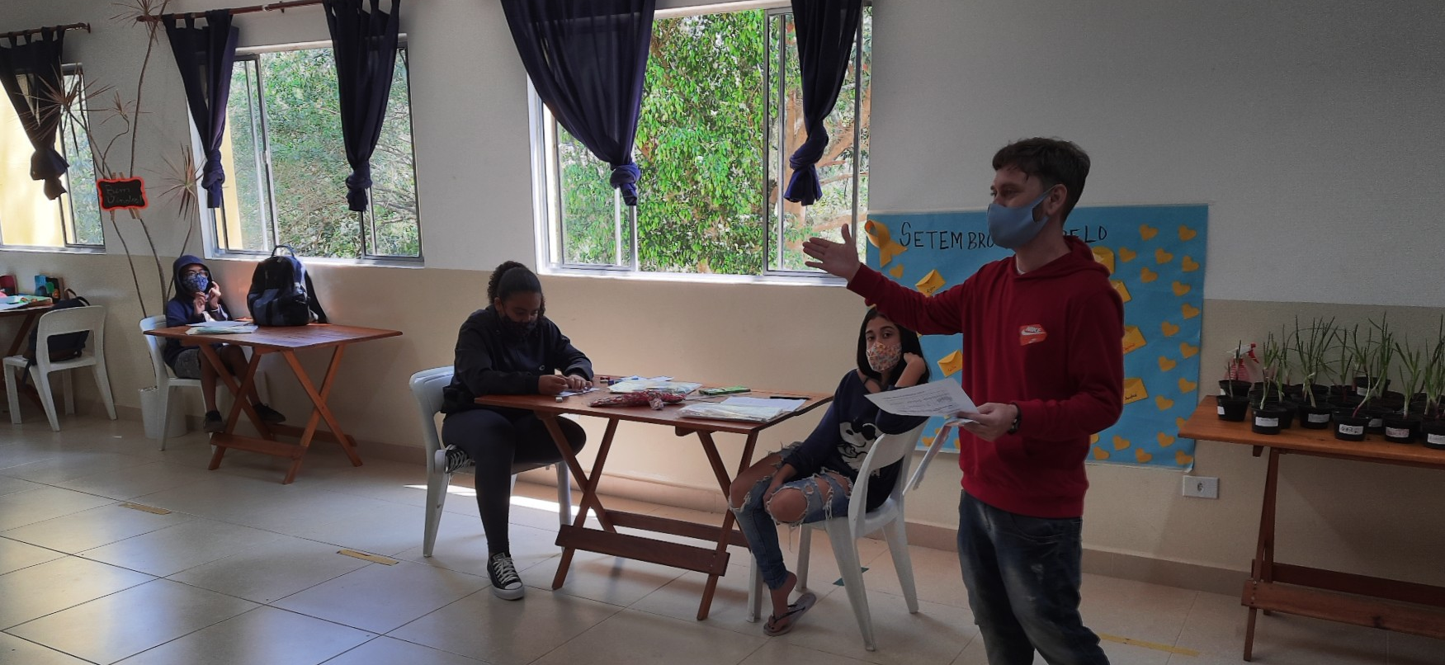
La metodología utilizada o los aspectos innovadores de la iniciativa
Metodologia participativa do início ao fim da formação
Círculos de Cultura com base em Paulo Freire
Exposição dialogada
Sala de aula invertida
Situação problema

Slide 4
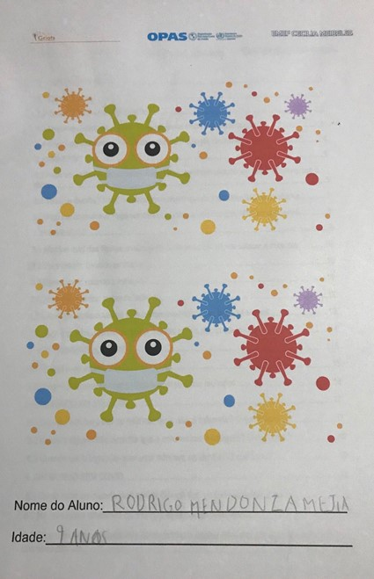
Las barreras que se identificaron durante la implementación
Realizar formações presenciais no contexto da pandemia
Mobilizar a população para a formação em meio a tantas fake news e infodemia
O descaso de autoridades federais sobre a pandemia

Slide 5
Los logros o principales resultados de la iniciativa
Formar 223 multiplicadores entre crianças, adolescentes, jovens e adultos para o combate à pandemia com a utilização do Guia da OPAS, com perspectiva de atingir mais cerca de 1.100 pessoas, de forma indireta
Transformar o Guia da OPAS numa linguagem mais acessível para a população atendida
Elaborar e distribuir 350 Guias Essenciais entre as comunidades participantes
Elaborar e distribuir 1.000 folders para as comunidades participantes
Contribuir com o comércio local da Zona Sul pela confecção de 700 máscaras de proteção contra a COVID-19

Slide 6
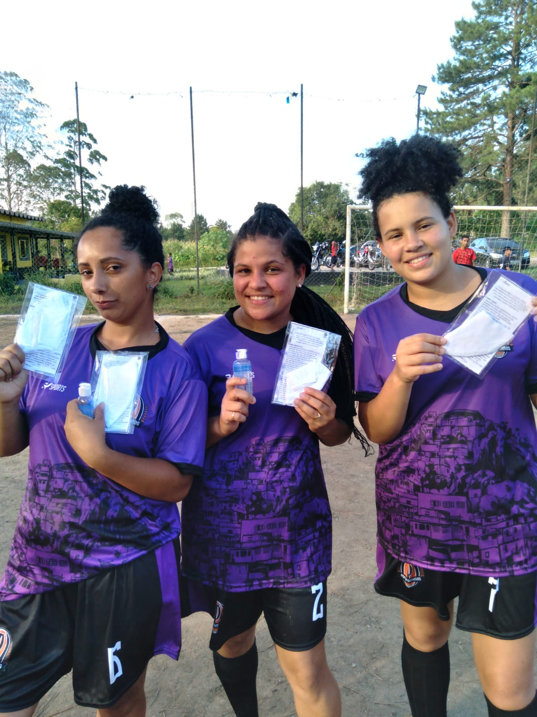
Los aprendizajes que se obtuvieron
Vivenciar e entender um pouco de uma experiência em nível internacional com a OPAS envolvendo vários países
Como colaborar de forma concreta no combate a um problema de saúde pública, na dimensão da pandemia da COVID-19
Envolver a comunidade das periferias de São Paulo no combate à pandemia da COVID-19 com educadores das comunidades atendidas
Transformar a linguagem especializada e complexa do campo da saúde numa linguagem mais acessível para as populações atendidas
Compreender um pouco mais sobre a gravidade e complexidade do problema da pandemia de COVID-19, por conta do nosso pouco conhecimento sobre o coronavírus e das várias implicações da crise sanitária que vão muito além do âmbito da saúde, sob orientações da OPAS

Slide 7
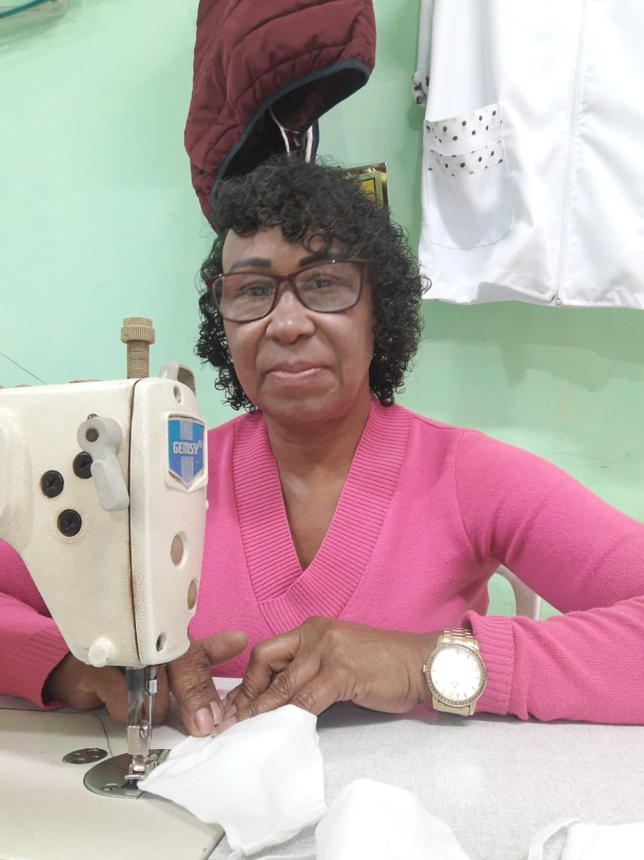
Otros aspectos que quieran destacar de su iniciativa en particular
Combinar atividade de conscientização sobre a pandemia com a geração de renda na comunidade
Elaboração de material didático: cartaz, portfólio, folder e guia

Slide 8
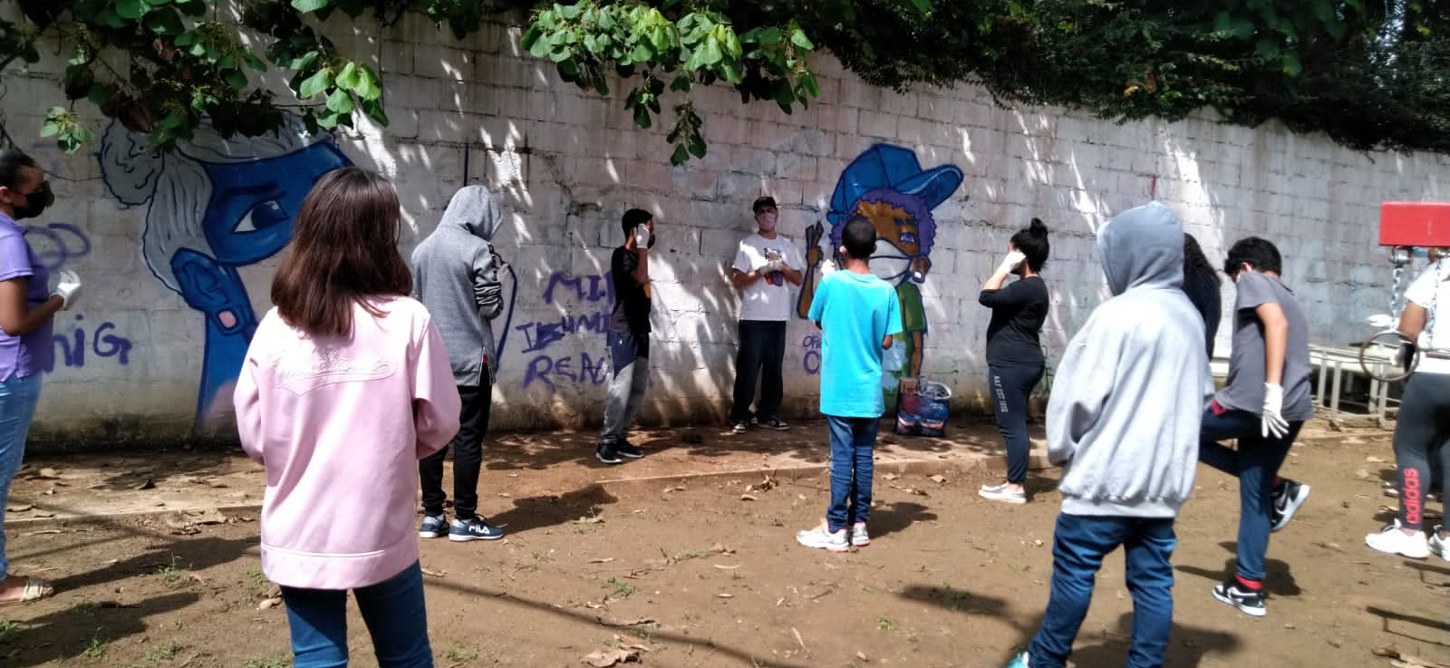
Otros aspectos que quieran destacar de su iniciativa en particular
A utilização de diferentes linguagens (verbal, imagética, sonora etc.) no desenvolvimento dos temas das formações
A utilização da linguagem do grafite como expressão da cultura do Hip-Hop na formação, envolvendo crianças e adolescents sobre as medidas não farmacológicas do Guia da OPAS.

